Slide 1
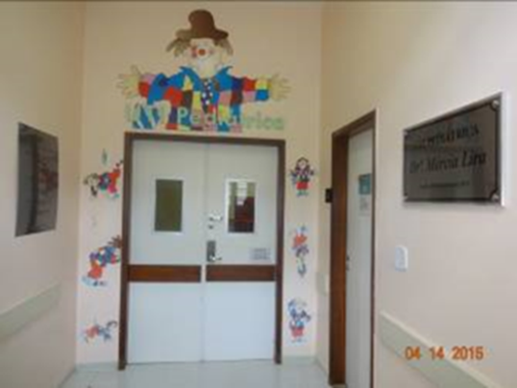
Resistência das vias aéreas e complacência respiratória em crianças com bronquiolite viral aguda que requerem suporte de ventilação mecânica
Airway Resistance and Respiratory Compliance in Children with Acute Viral Bronchiolitis Requiring Mechanical Ventilation Support.Andreolio C, Piva JP, Bruno F, da Rocha TS, Garcia PC.Indian J Crit Care Med. 2021 Jan;25(1):88-93. doi: 10.5005/jp-journals-10071-23594.PMID: 33603308 Free PMC article. Artigo Livre!
Apresentação:Thaís Mendonça Barbosa
MR4 Medicina Intensiva Pediátrica SES/DF
Coordenação: Alexandre Serafim
Brasília, 14 de setembro de 2022
www.paulomargotto.com.br

Slide 2
Introdução
A Bronquiolite viral aguda (BVA) é uma doença autolimitada que compromete as vias aéreas inferiores, com alta prevalência em crianças jovens (<2 anos).
  - 2-3% das crianças com BVA são hospitalizadas, dos quais 5-15% são admitidos em UTIs e dos quais 1 a 15% necessitarão de ventilação mecânica (VM).
A mortalidade tem reduzido para <5%.
Desafios para reduzir a morbidade:
  - lesões induzidas por VM
  - estratégias ventilatórias

Slide 3
Introdução
A avaliação de parâmetros da mecânica respiratória baseada em curvas, gráficos e valores absolutos pode guiar e ajudar o suporte ventilatório.
A alteração mais importante da BVA é a obstrução de vias aéreas inferiores, causada por infiltrado peribrônquico, edema intersticial, descamação epitelial e inflamação. → Aumento da resistência inspiratória e expiratória → auto PEEP + hipoxemia + atelectasias + aumento de espaço morto → redução da complacência.

Slide 4
Introdução
Heterogeneidade da doença : desafio ventilatório.
  grupos com maior resistência / menor complacência.
  Assim, a mensuração da mecânica respiratória nesses pacientes é essencial para identificar a estratégia ventilatória adequada
Objetivo: Descrever algumas variáveis (complacência estática e dinâmica, resistência inspiratória e expiratória e auto PEEP) em crianças com BVA na fase aguda submetidas a VM e avaliar possíveis associações com os resultados.

Slide 5
Materiais e Métodos
Desenho do estudo e população
Estudo prospectivo observacional realizado em 2 UTIS (HCPA e PUCRS), cada uma com 13 leitos e perfil similar.
Coleta de dados
- Entre 1 de fevereiro de 2016 e 31 de março de 2017
- Crianças (30 dias a 1 ano) admitidas nas UTIs com diagnóstico de BVA e necessidade de VM por mais de 48h.

Slide 6
Materiais e Métodos
Critérios de Inclusão:
  - Presença de sintomas clássicos (taquipneia, dificuldade respiratória, coriza, tosse, gemidos, febre)
  Radiografia de tórax com sinais típicos de hiperinsuflação.
  O teste de triagem viral era obrigatório, mas sua positividade não foi obrigatório
Critérios de Exclusão:
  - Lactentes com deformidade torácica grave, pneumonectomia prévia, presença de tumores intratorácicos, instabilidade cardiovascular caracterizada por hipotensão ou arritmia, cardiopatia congênita não corrigida, doença pulmonar crônica concomitante, dispositivo de traqueostomia, tórax, ou drenos mediastinais, escape no tubo > 15%.

Slide 7
Materiais e Métodos
Avaliação das variáveis padronizada após a visita matinal no segundo e terceiro dia de VM.
Mesmo equipamento (SERVO i—Maquet®) em modo SIMV com PS.
Protocolo ventilatório:
  Frequência respiratória baixa (FR) (<20 respirações/minuto)
  Tempo inspiratório entre 0,75 e 0,9 segundos
  Volume corrente alvo entre 8 e 10 mL/kg,
  Pressão expiratória final positiva (PEEP) de 5 cmH2O
  FiO2 igual ou inferior a 40% para obter uma saturação próxima a 90%
Terapia adjuvante, como broncodilatadores, hipertônicos nebulização, ou drogas mucolíticas não são usadas para tratar BVA em ambos instituições

Slide 8
Materiais e Métodos
Medidas da mecânica respiratória
  1° Cdyn: medida continuamente no ventilador
  2º - Bolus de rocurônio 0,5mg/kg -> mudança para modo volume controlado (mesmo volume corrente, frequência, FiO2 e PEEP).
  Pausa inspiratória: medida de Cstat, “elastance” e InRes.
  Pausa expiratória: medida de auto peep e ExRes
  Auto PEEP = PEEP total – PEEP
  Cálculo do delta pressure (PEEP total – PIP)
Caso o paciente tenha sido submetido a algum procedimento penoso (por exemplo, aspiração do tubo traqueal, fisioterapia respiratória, radiografia de tórax, ou mudança de posicionamento de prono para supino), houve um atraso de 1 hora antes de realizar as medições

Slide 9
Materiais e Métodos
Análise estatística
As variáveis ​​quantitativas contínuas foram expressas como média e desvio padrão ou mediana e intervalo interquartil (IQ) de 25 a 75%, para aquelas variáveis ​​sem distribuição normal. As variáveis ​​categóricas foram descritas como valores absolutos e relativos. Os grupos foram comparados por meio do teste t de Student para amostras independentes, teste U de Mann-Whitney para variáveis ​​contínuas. O nível de significância foi estabelecido em p < 0,05.
A associação entre as variáveis ​​foi analisada por meio da correlação de Pearson (variáveis ​​paramétricas) e Spearman (variáveis ​​não paramétricas). A força qualitativa da correlação entre duas variáveis ​​foi avaliada de acordo com a seguinte classificação: Correlação linear ( r ) = 0, força zero; r> 0 a 0,3, força fraca; r > 0,3 a 0,6, força regular; r > 0,6 a 0,9, força forte; r > 0,9 a 1, força muito forte e; r = 1, força perfeita.
A análise estatística foi realizada pelo SPSS versão 17.

Slide 10
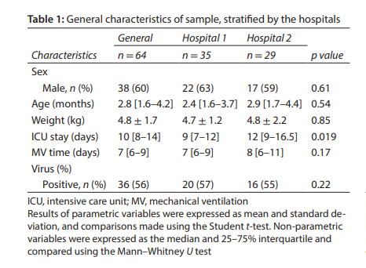
Resultados
Tabela 1-Características gerais da amostra, estratificada pelos hospitais
(64 pacientes)
Vírus Sincicial Respiratório
Os pacientes tinham peso médio de 4,8 ± 1,7 kg, idade mediana de 2,8 meses, duração da VM de 7 dias e tempo de permanência na UTI de 10 dias. O vírus foi identificado em 56% dos casos, sendo o vírus sincicial respiratório (VSR) o agente viral mais comum (65%)
Não houve diferenças significativas entre os dois hospitais, exceto quanto ao tempo de permanência na UTIP, que foi maior no hospital 2 (9 vs 12 dias)
Não houve relato de nenhum evento adverso associado a intervenção, e não foram observados óbitos nesta amostra

Slide 11
Resultados
51,6% usara sedação e analgesia combinado com infusão contínua de opióides (morfina ou fentanil) e benzodiazepinicos (midazolam).
51,7% dos pacientes usavam tubo endotraqueal com cuff. Em 92,5%, o diâmetro do TOT utilizado foi ≤4 mm.
FC: 159.4 ± 20.4 bpm
PAM: 64.8 ± 15.8 mmHg
SaO2: 97.4 ± 2.5%
Balanço hídrico cumulativo (24h): 25 [IQ25–75 11–42.5] mL/kg

Slide 12
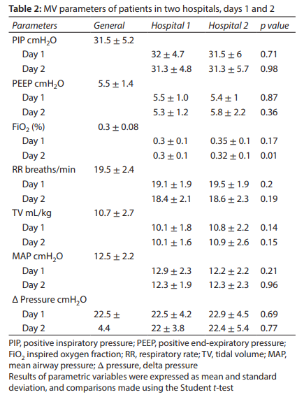
Resultados
Tabela 2-Parâmetros de VM de pacientes em
dois hospitais, dias 1 e 2
Ao analisar a mecânica pulmonar em pacientes com BVA submetidos a VM, não foram observadas diferenças entre o primeiro e o segundo dia de aferição, nem entre os dois hospitais, então optou-se por agrupar os dados totalizando 128 medidas (Tabela 3)

Slide 13
Resultados
TABELA 3
Chama-se atenção para os altos valores de InRes e ExRes, com mediana de 142 e 158 cmH 2 O/L/s, respectivamente.
Mesmo na presença de alta resistência das vias aéreas inferiores, observou-se auto-PEEP mediana baixa 3 cmH2O, com diferença entre as duas unidades (4 vs 2,5 cmH2O; p = 0,018).
A complacência estática média nesses pacientes com BVA grave foi de 0,81 ± 0,27 mL/kg/cmH2O enquanto a complacência dinâmica foi de 0,46 ± 0,19 mL/kg/cmH2O.
Além disso, as variáveis ​​da mecânica respiratória (Cstat, Cdyn, InRes, ExRes e auto-PEEP) não foram associadas a pior desfecho (tempo de VM ou tempo de permanência na UTI).

Slide 14
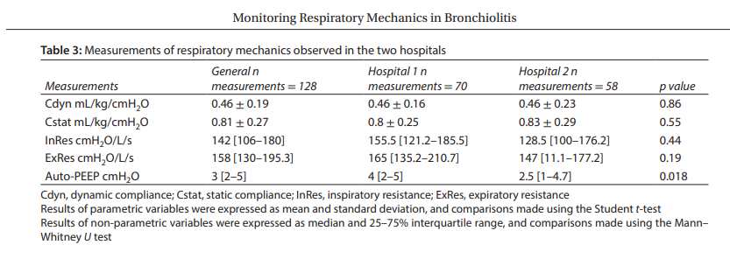
Resultados
Tabela 3-Medidas da mecânica respiratória observadas nos dois hospitais
Não foram observadas diferenças entre o primeiro e o segundo dia de medição, nem entre os dois hospitais, então optaram por agrupar os dados totalizando 128 medidas.

Slide 15
Discussão
Mesmo sabendo que a BVA caracteriza-se por um intenso processo inflamatório nas vias aéreas inferiores, os altos valores de resistência respiratória (comparados com valores normais de 30 a 50 cmH2O/L/s descritos na literatura) observados nesta amostra são impressionantes, sendo >140 cmH2O/L/s em 50% dos bebês.
Como esperado, além da obstrução, há redução da complacência pulmonar
Apesar da intensidade e da gravidade observadas nesses valores, o desfecho dessas crianças foi favorável.

Slide 16
Discussão
Quase todos os estudos destacam InRes e ExRes elevados, redução do volume corrente, aumento da auto-PEEP, hiperinsuflação pulmonar, aumento da CRF e diminuição da complacência respiratória.
Neste estudo foram observados valores notavelmente altos para InRes e ExRes (superiores a 140 cmH2O/L/s em 50% dos casos), maiores do que os 33-60 cmH2O/L/s relatados em lactentes com pulmões normais
Tabelas 4 e 5

Slide 17
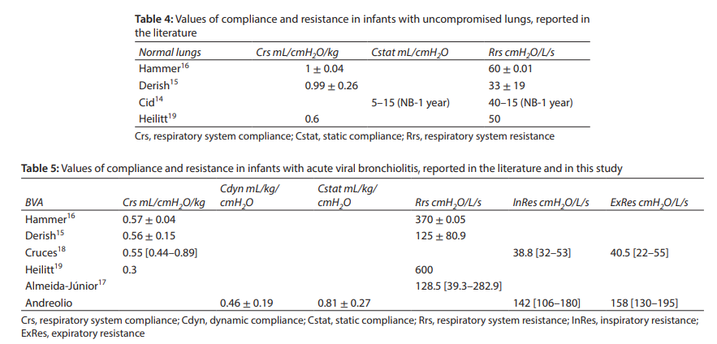
Tabela 4 -Valores de complacência e resistência em lactentes com pulmões não comprometidos, relatados na literatura
Valores de complacência e resistência em lactentes com bronquiolite viral aguda, relatados na literatura e neste estudo

Slide 18
Discussão
Como consequência desse achado, a pressão positiva inspiratória (PIP) elevada é necessária para ventilar os alvéolos.
A maioria dos estudos de crianças com BVA submetidas à VM relatam estratégias ventilatórias com valores de PIP entre 25 e 32 cmH2O, mesmo em crianças <3 meses de idade
Paediatric Mechanical Ventilation Consensus Conference (PEMVECC): enfatiza que nenhum valor de PIP é sugerido para uso em doenças obstrutivas Estratégias ventilatórias devem ser baseadas na clínica e na experiência local, em vez de consenso.
Considerando os presentes achados, pode-se supor que, ignorando o aumento da resistência das vias aéreas inferiores e selecionando uma PIP baixa (desproporcional à gravidade da obstrução), pode ocorrer desrecrutamento alveolar progressivo (atelectasia) e hipoxemia.

Slide 19
Discussão
High InRes e ExRes prolongam a constante de tempo.
A constante de tempo (TC = complacência × resistência) determina o tempo em que as pressões se equalizam no sistema respiratório, regulando assim os tempos inspiratório e expiratório durante a VM.
Nesse conceito, entende-se que tempos inspiratórios muito curtos induzem hipoventilação por redução do volume corrente alveolar, enquanto tempos expiratórios muito curtos induzem aprisionamento aéreo e auto-PEEP, aumentando o risco de barotrauma.
Consequentemente, supõe-se que o regime ventilatório proposto para pacientes com alta resistência das vias aéreas aumente os tempos inspiratórios e, principalmente, os tempos expiratórios prolongados (baixo FR).
Diferentemente do que é proposto para pacientes com SDRA, o protocolo de ventilação de BVA adotado em ambas as instituições com FR baixo exige o uso de volumes correntes no limite superior (próximo de 10 mL/kg de peso corporal), visando um volume minuto minimamente adequado para a idade.

Slide 20
Discussão
Bebês com BVA grave podem ter um comprometimento adicional, diminuindo a complacência respiratória (enquanto progridem para SDRA ou hiperinsuflação pulmonar grave).
Os baixos valores de Cstat observados em lactentes com BVA reforçam o conceito de comprometimento do parênquima pulmonar (consolidações e atelectasias) como consequência do processo inflamatório viral e da liberação de mediadores inflamatórios, também devido ao aprisionamento aéreo (aumento da CRF) associação com aumento resistência.
Esses autores encontraram a Cstat ligeiramente reduzida (0,81 mL/kg/cmH 2 O), como esperado para crianças com obstrução predominante das vias aéreas inferiores e baixa auto-PEEP (Tabela 5)

Slide 21
Discussão
Limitações:
As medições foram avaliadas apenas nas primeiras 48 horas de VM.
  - fase aguda
  - Incluir pacientes em fase tardia da doença pode resultar em um viés na medidas (reversão do processo inflamatório) e induzir a falsas conclusões.
Há uma escassez de valores de referência de parâmetros da mecânica ventilatória.

Slide 22
Conclusão
Análise da mecânica respiratória de lactentes com BVA em MV apresentou níveis muito elevados de InRes e ExRes
Para sobrepor o obstrução das vias aéreas, parâmetros ventilatórios mais agressivos são necessário, especialmente PIP
O monitoramento da mecânica respiratória pode representar uma ferramenta para orientar a estratégia ventilatória a ser adotada em pacientes com BVA grave.
Novos estudos devem incluir a definição de valores mecânicos em crianças sem comprometimento pulmonar, bem como estudos com medidas de pressão de platô e pressão motriz em doenças pediátricas.

Slide 23
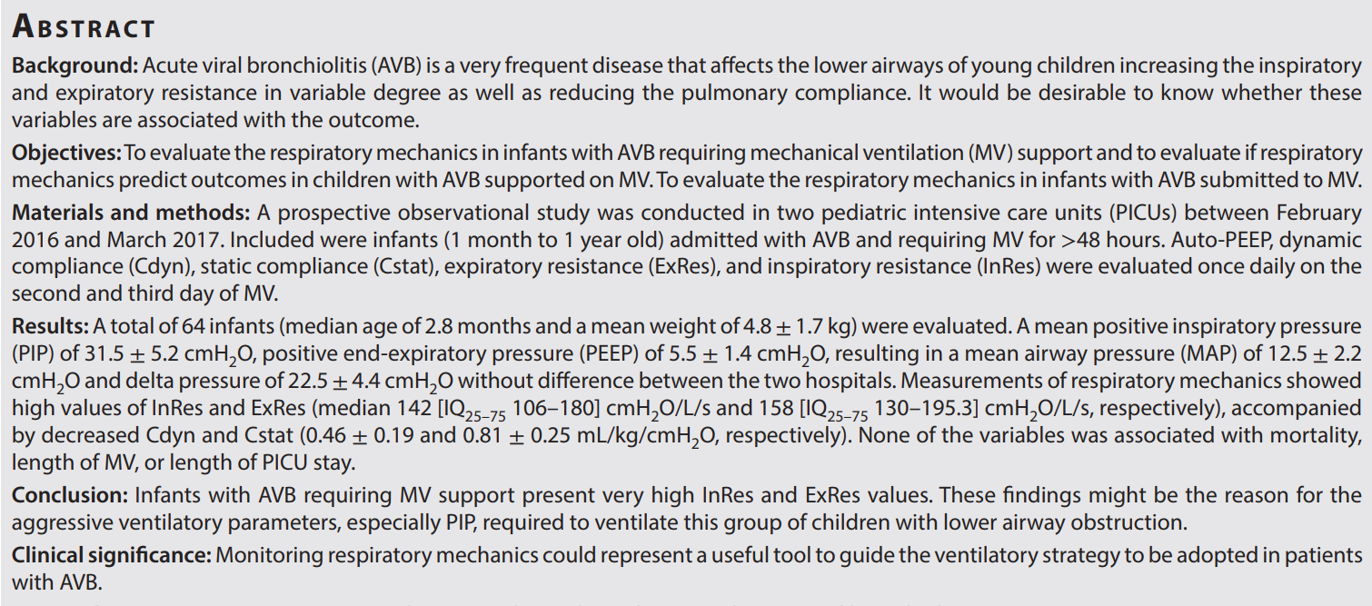
Bebês com BVA que necessitam de suporte VM apresentam valores de InRes (Resistência inspiratória) e ExRes (Resistência expiratória) muito altos. Esses achados podem ser a razão para os parâmetros ventilatórios agressivos, especialmente PIP, necessários para ventilar esse grupo de crianças com obstrução das vias aéreas inferiores.
REFERÊNCIAS
Consultem no ARTIGO (LIVRE!)

Slide 24
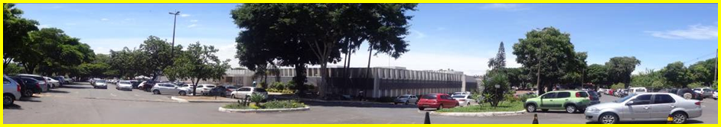

OBRIGADA!
Hospital Materno Infantil de Brasília
GOOGLE

